Slide 1
经传多赢
短线突击营
经传多赢
短线突击营
.
每周日至周四 19:30-20:15 火爆开讲

Slide 2

周金反弹
布局突破
主讲老师
罗雪奎
课程日期
2025.12.7
投顾执业编号
A1120616080001
基金从业编号
A20250619001216
中国·广州

Slide 3
PART 01
大 盘

Slide 4
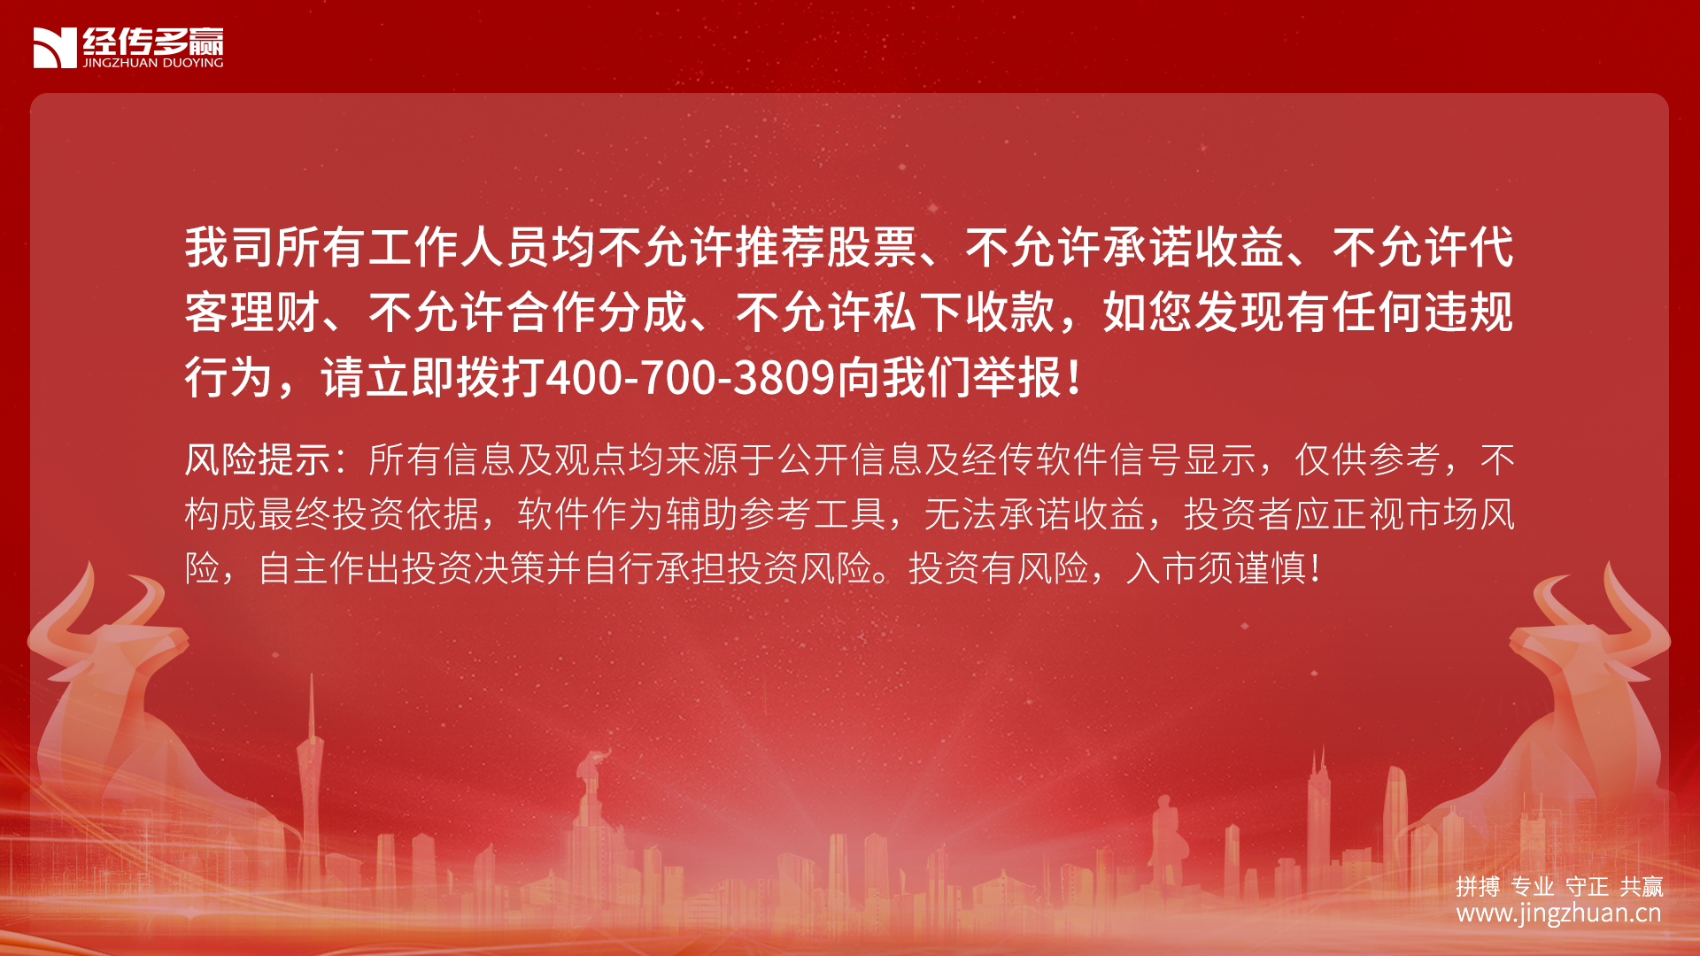
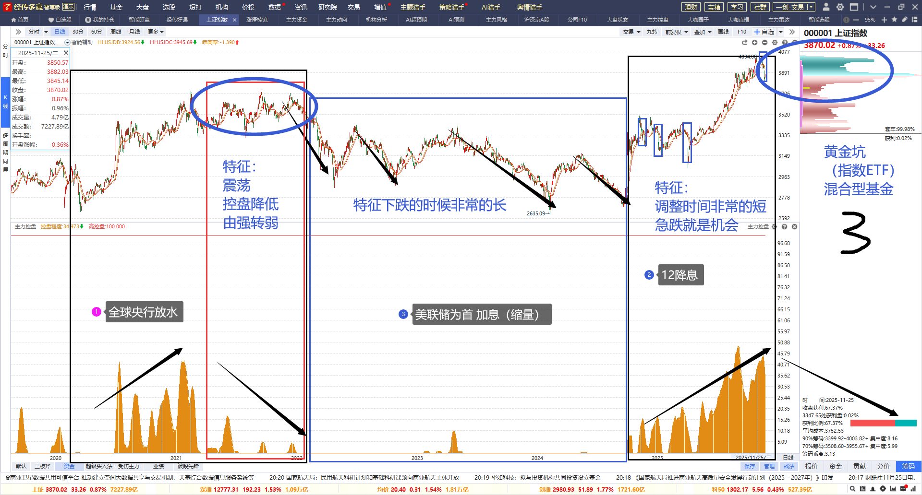
中期：控盘状态，持续强势

Slide 5
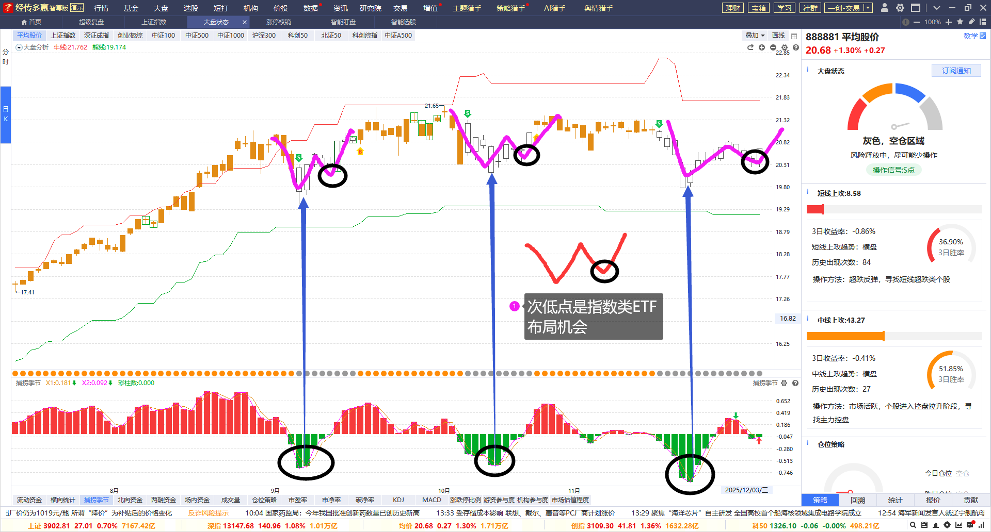
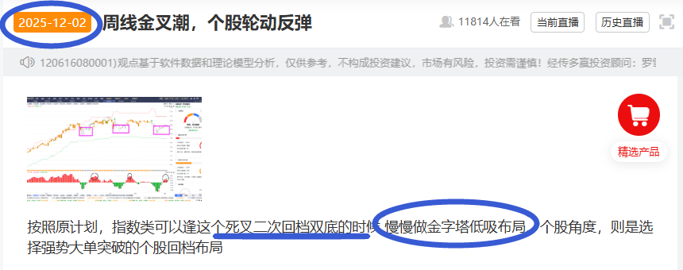
短期：死叉二次回档，指数布局
指数：
①控盘状态，牛线下移急跌是“黄金坑”。
②死叉回档双底是布局ETF机会。
③市场资金翻绿，金叉反弹T浮仓继续等分批低吸机会出现。（震荡市操作思路）

Slide 6
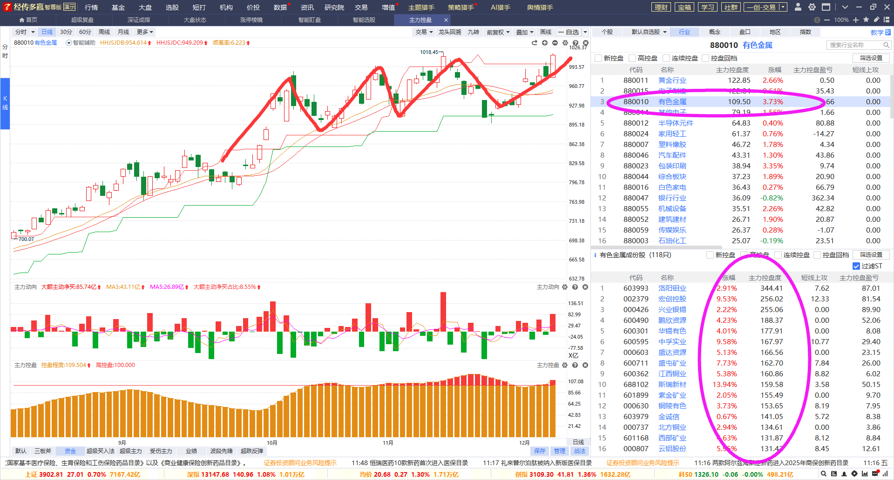
有色控盘主线再创新高

Slide 7
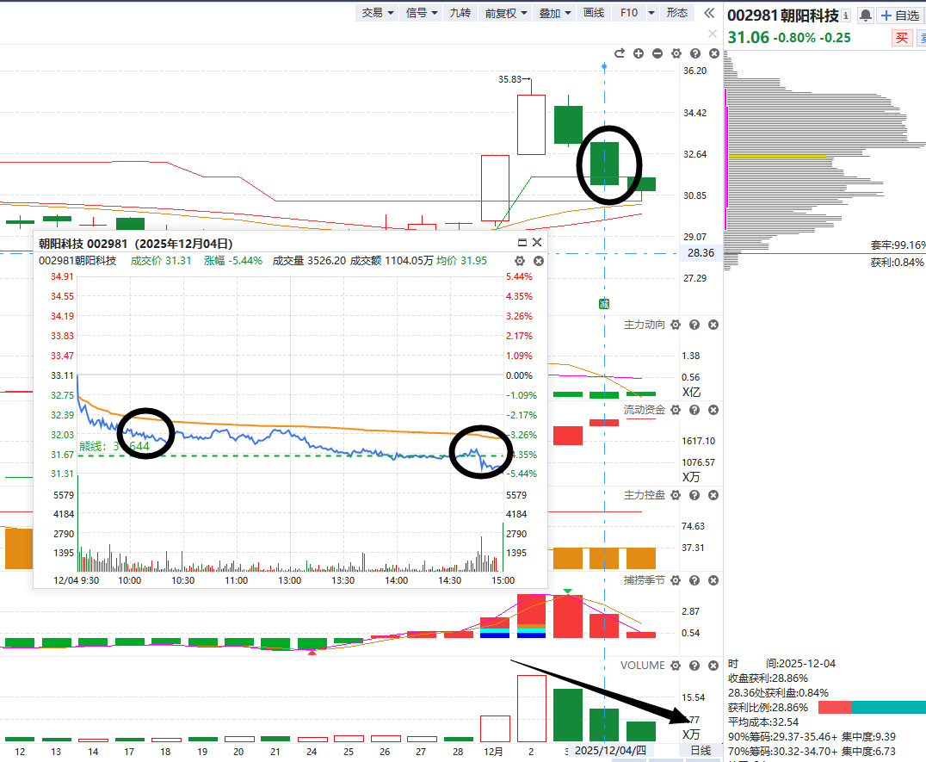
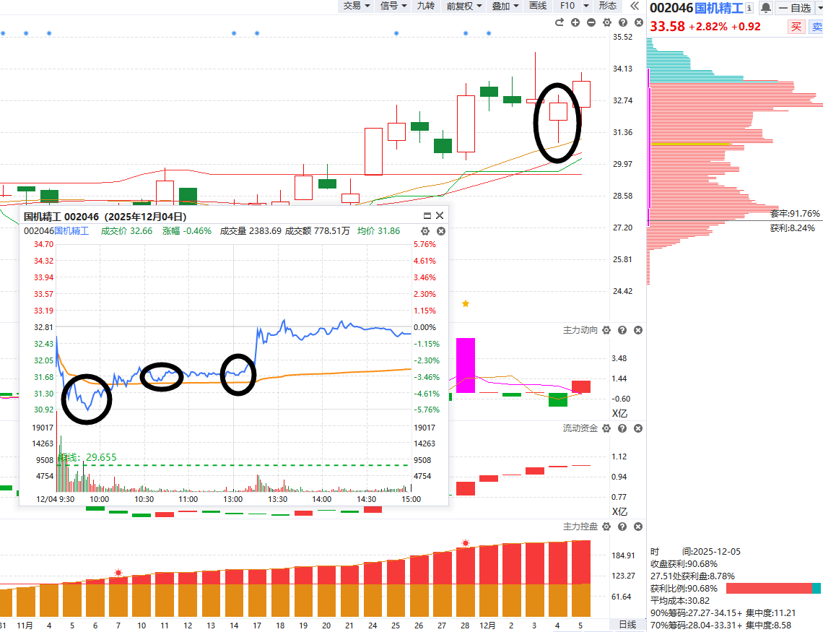
分时的判断
分时下降分时
次日还易低走
分时智能辅助线附近‘
低开高走，次日溢价

Slide 8
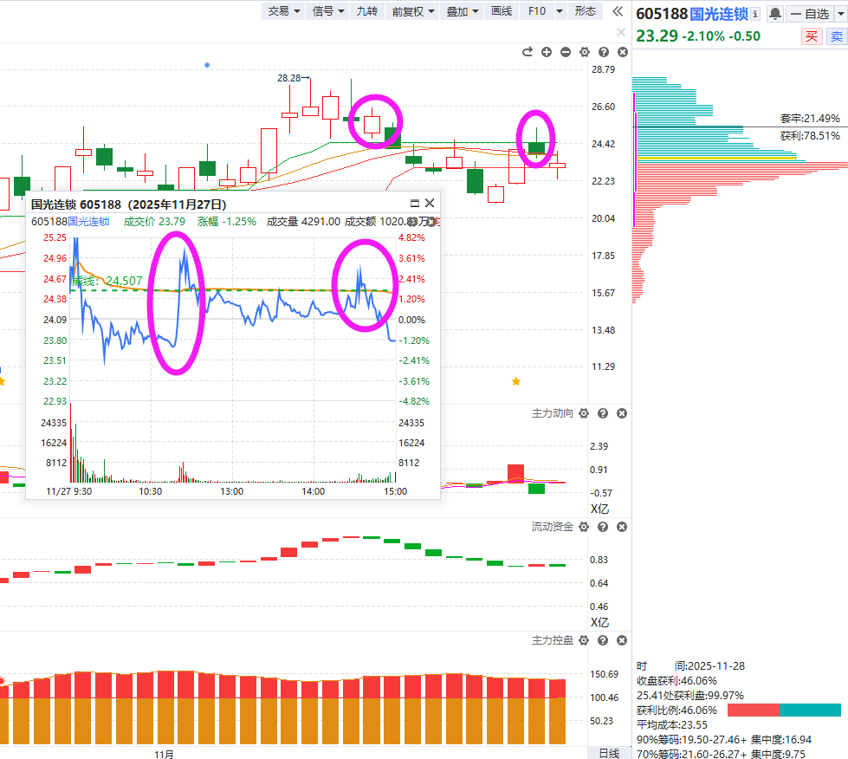
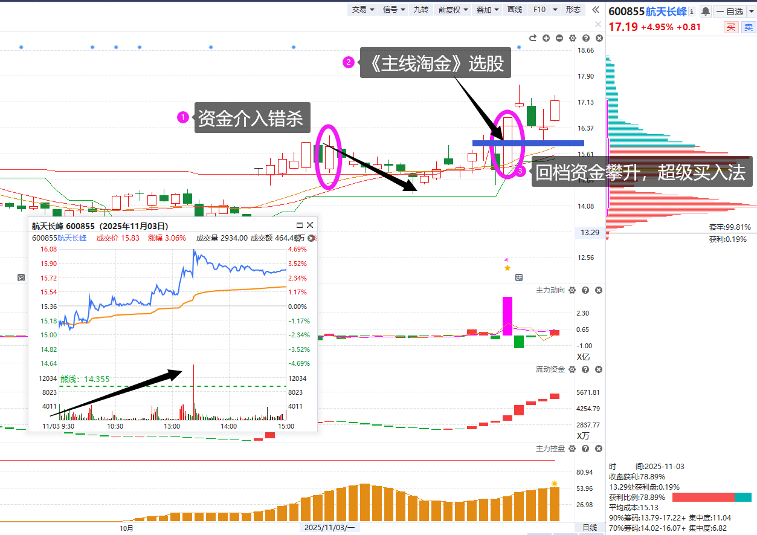
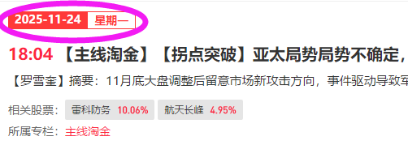
强弱对比（分时错杀和承压）11.28

Slide 9
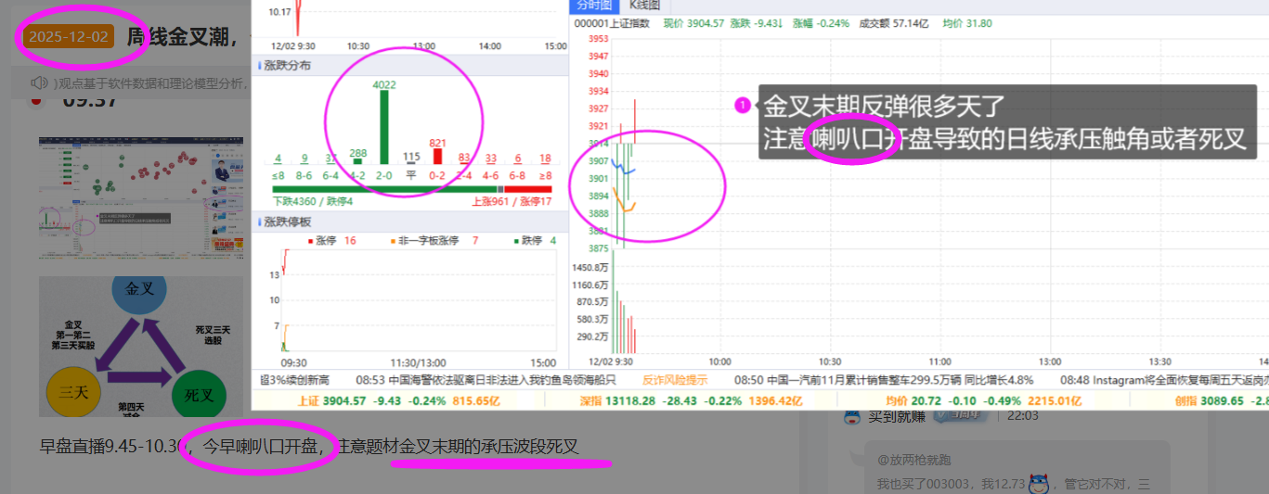
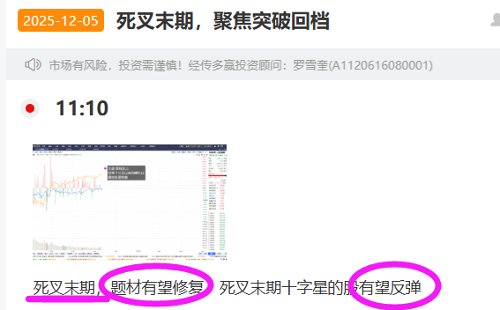
喇叭口和反弹分时
①12.2（周二）：大盘金叉末期+喇叭口=警惕调整
②12.5（周五）死叉三天后：
黄色线在上，题材反弹

Slide 10
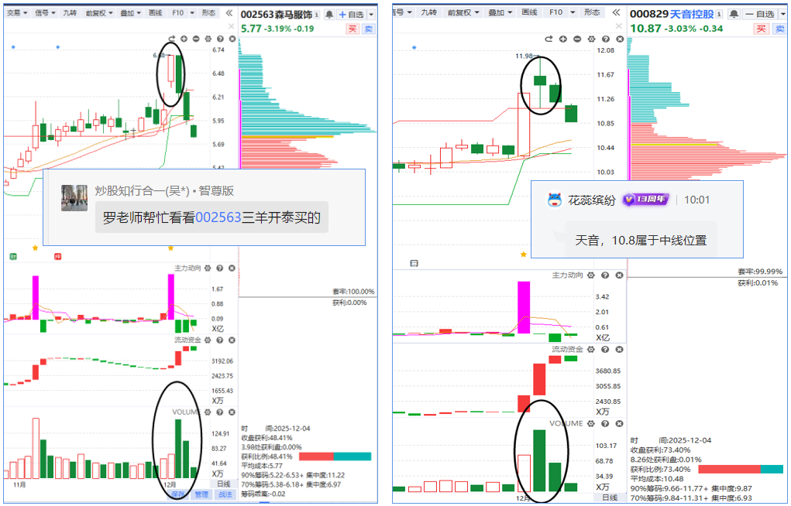
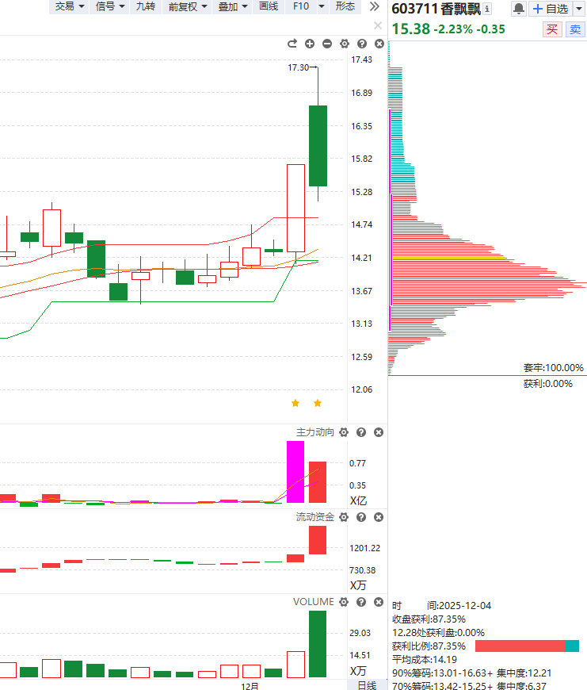
墓碑量的判断

Slide 11
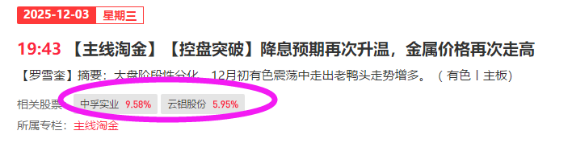
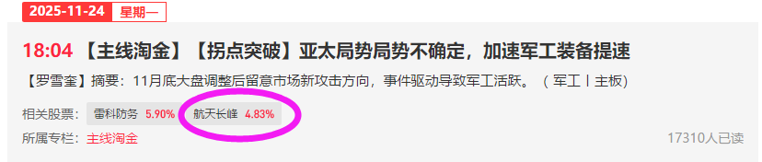
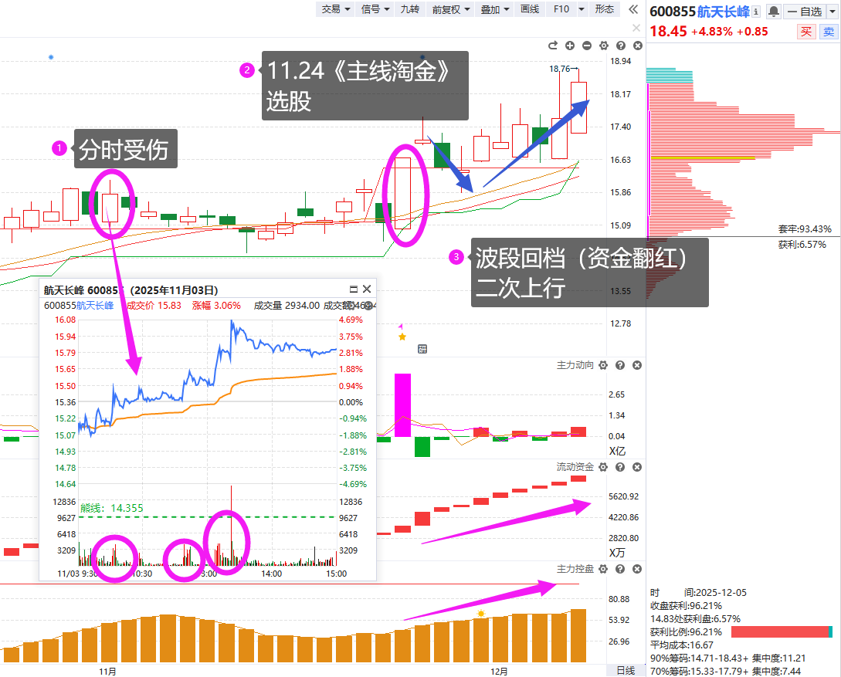
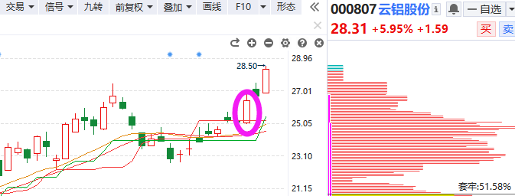
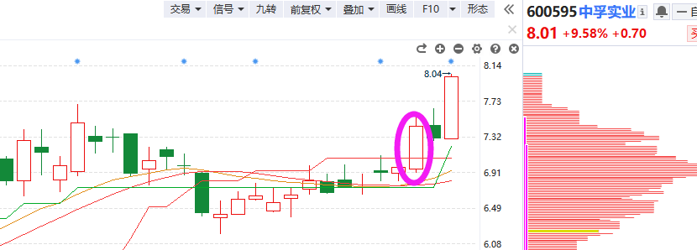

率先突破方向寻找机会
《主线淘金》，150块订阅一个月。一周2-3篇，1篇2个案例。

Slide 12
PART 02
未来看点

Slide 13
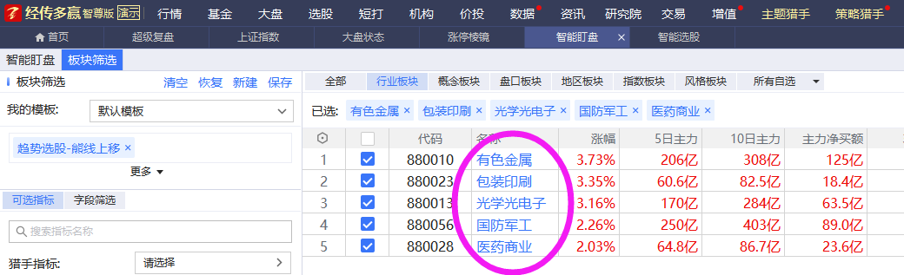
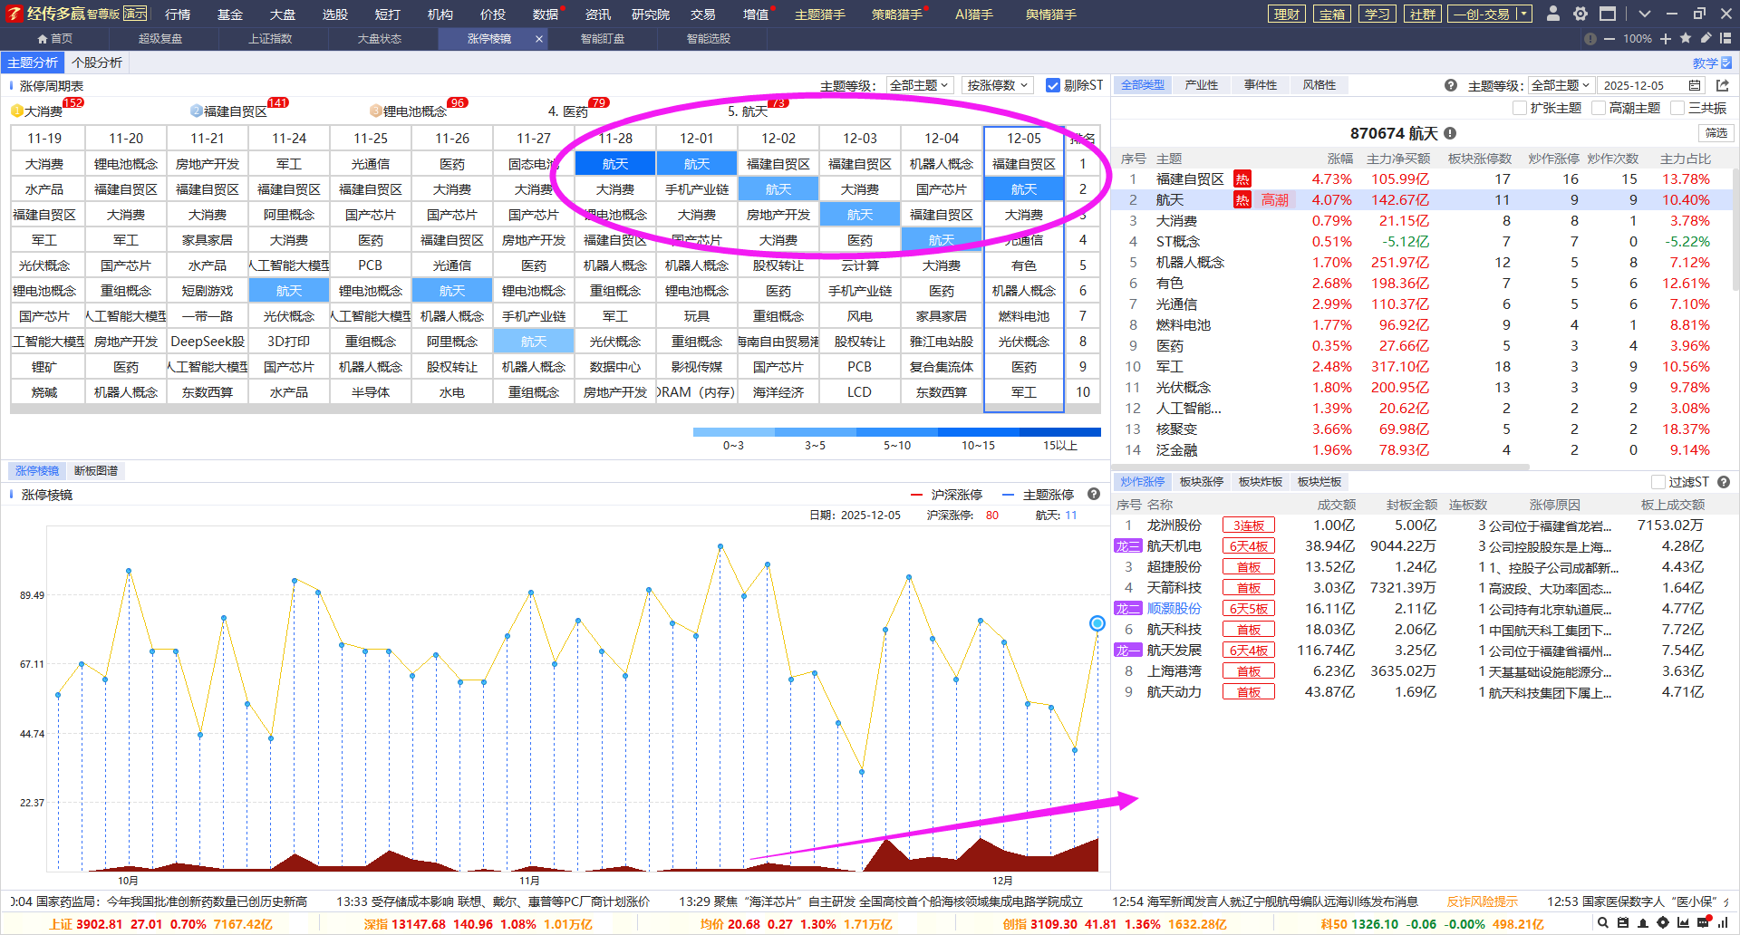
热点方向（有色+科技+航天+医药）

Slide 14
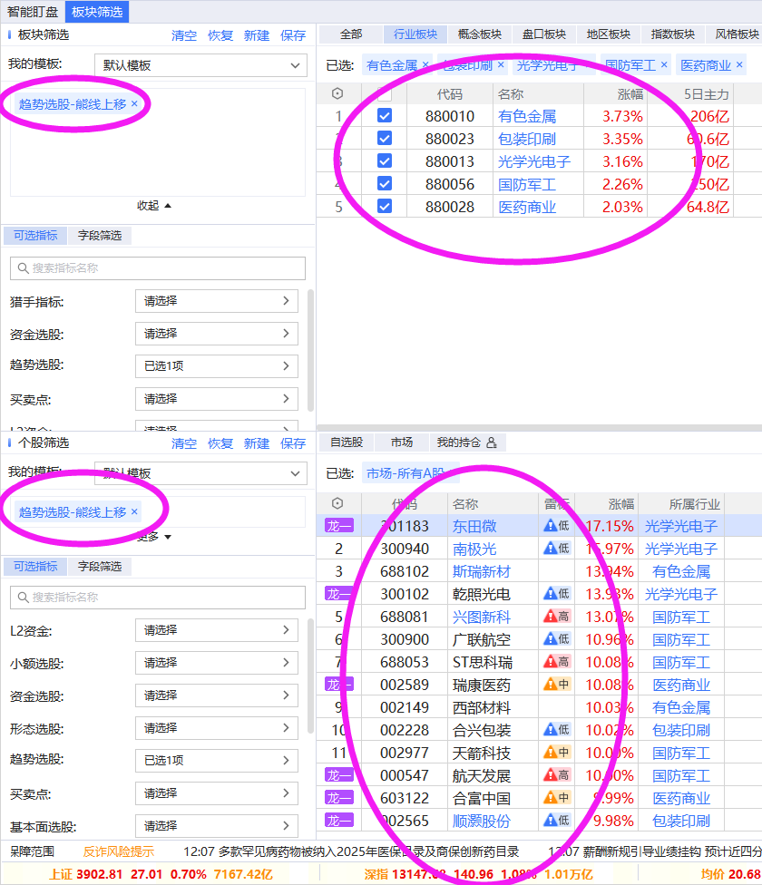
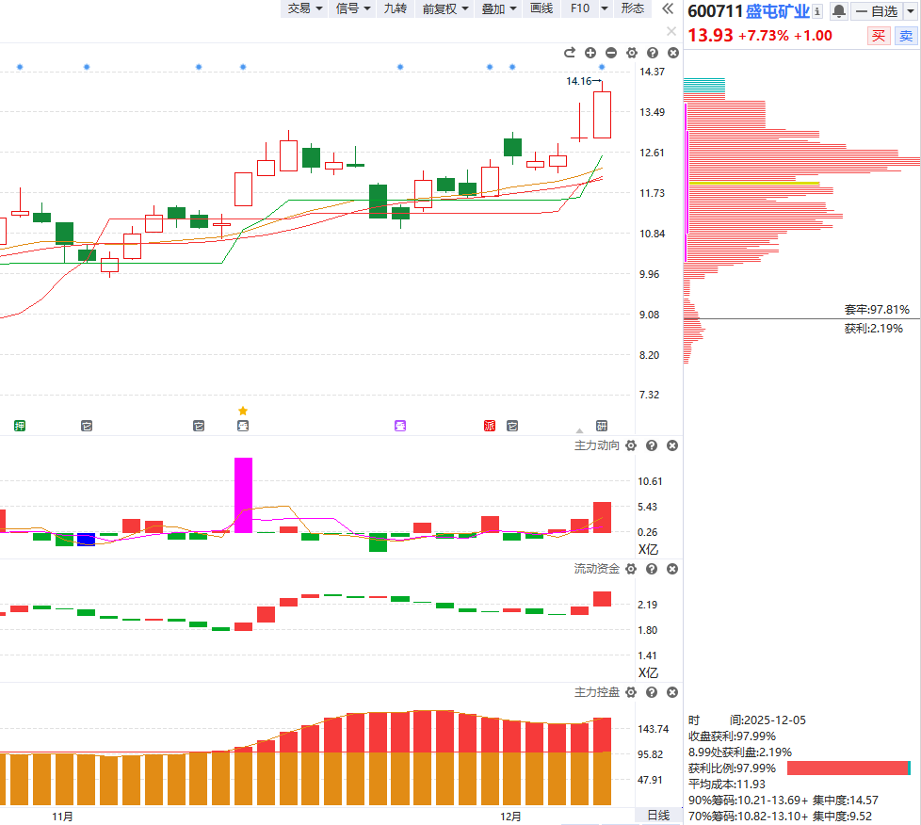
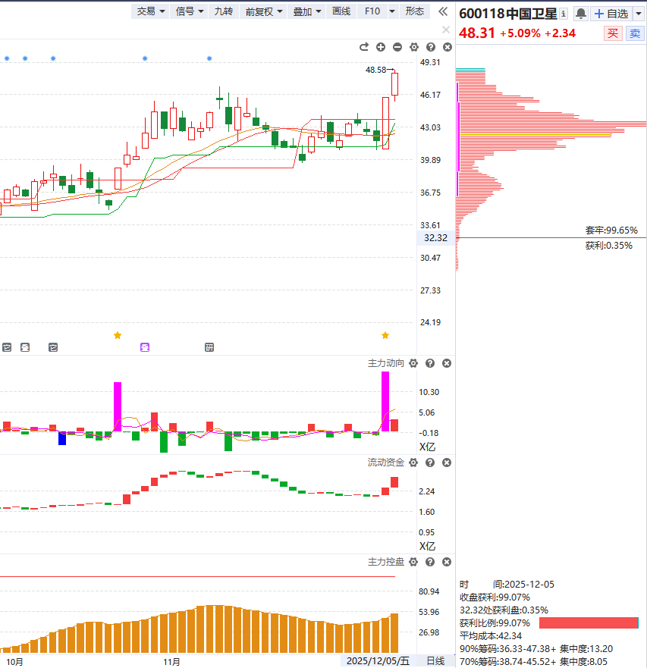
熊线上移板块+突破个股

Slide 15

附：个股走强走弱的区别

Slide 16

十一月行情展望

Slide 17






附：上涨的承压信号
2.量价（捕捞季节）背离
1.上引线、阴包阳
3.周线死叉，日线回档易破位
4.上涨资金翻绿
5.墓碑量信号
6.买单减少，大卖单出现（L2)

Slide 18
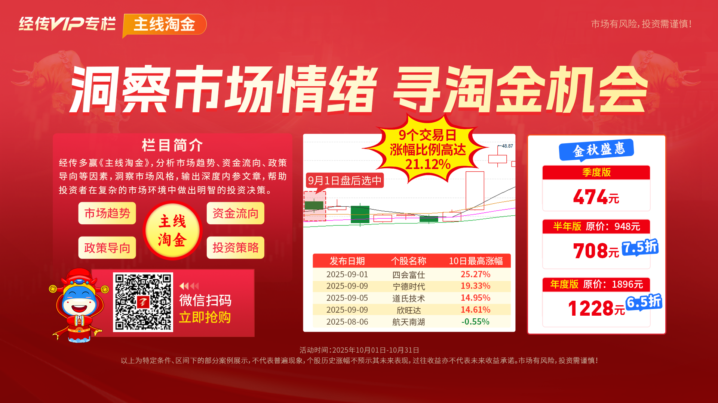

Slide 19



让投资遇见美好
我司所有工作人员均不允许推荐股票、不允许承诺收益、不允许代客理财、不允许合作分成、不允许私下收款，如您发现有任何违规行为，请立即拨打400-9088-988向我们举报！
风险提示：所有信息及观点均来源于公开信息及经传软件信号显示，仅供参考，不构成最终投资依据，软件作为辅助参考工具，无法承诺收益，投资者应正视市场风险，自主作出投资决策并自行承担投资风险。投资有风险，入市须谨慎！

Slide 20
让投资遇见美好
我司所有工作人员均不允许推荐股票、不允许承诺收益、不允许代客理财、不允许合作分成、不允许私下收款，如您发现有任何违规行为，请立即拨打400-9088-988向我们举报！
风险提示：所有信息及观点均来源于公开信息及经传软件信号显示，仅供参考，不构成最终投资依据，软件作为辅助参考工具，无法承诺收益，投资者应正视市场风险，自主作出投资决策并自行承担投资风险。投资有风险，入市须谨慎！

